Slide 1
Tuần 10
Bài 30: Phép cộng (có nhớ) trong phạm vi 100 (tiếp theo) – Tiết 1
TOÁN 2
Tập 1

Slide 2

KHỞI ĐỘNG
TRÒ CHƠI TRUYỀN ĐIỆN

Slide 3

KHÁM PHÁ KIẾN THỨC MỚI

Slide 4




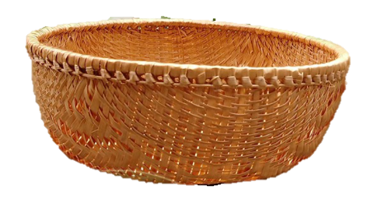
Cả hai rổ, bác có tất cả bao nhiêu quả táo?
47 + 5 = ?
47 quả táo
5 quả táo

Slide 5





47 + 5 = ?
Chục | Đơn vị
Hướng dẫn tính theo cột dọc:
47
4
7
4
7
+
+
+
5
5
5
1
2
5
2
Đặt tính
7 cộng 5 bằng 12
viết 2, nhớ 1
4 thêm 1 bằng 5,
viết 5
47 + 5 = 52

Slide 6
38 + 7 = ?
38
3
8
3
8
+
+
+
7
7
7
1
5
4
5
Đặt tính
7 cộng 8 bằng 15
viết 5, nhớ 1
4 cộng 1 bằng 5,
viết 6
Vậy: 38 + 7 = 45

Slide 7
LUYỆN TẬP – THỰC HÀNH

Slide 8


Tính
1
25
6
58
4
63
8
77
7
+
+
+
+

Slide 9

Đặt tính rồi tính:
2
37 + 4
46 + 5
89 + 6
37
46
89
+
+
+
4
5
6
41
51
95
29 + 9
66 + 7
53 + 8
29
66
53
+
+
+
9
7
8
38
73
61

Slide 10







NGỘ KHÔNG THẬT NGỘ KHÔNG GIẢ
Em hãy ngăn chặn trận chiến của Ngộ Không thật và Ngộ Không Giả bằng cách trả lời đúng các câu đố nhé!

Slide 11


18
7
+
??
CHỌN SAI RỒI
BỌN TA ĐI ĐÁNH TIẾP ĐÂY
A. 25
B. 15

Slide 12
34
8
+
??
CHỌN SAI RỒI
BỌN TA ĐI ĐÁNH TIẾP ĐÂY
A. 32
B. 42

Slide 13
29 + 5 = ?
CHỌN SAI RỒI
BỌN TA ĐI ĐÁNH TIẾP ĐÂY
A. 24
B. 34

Slide 14
46 + 7 = ?
CHỌN SAI RỒI
BỌN TA ĐI ĐÁNH TIẾP ĐÂY
A. 53
B. 43

Slide 15


Để có thể làm tốt các bài tập trên em nhắn bạn điều gì?
Bài học hôm nay em biết thêm được điều gì?

Slide 16

DẶN DÒ

Slide 17
Hoc10 chúc các em học tốt!

